Slide 1
Jenis Jaringan &
Koneksi Internet
Oleh Ilham Setia Bhakti, S.Kom.

Slide 2


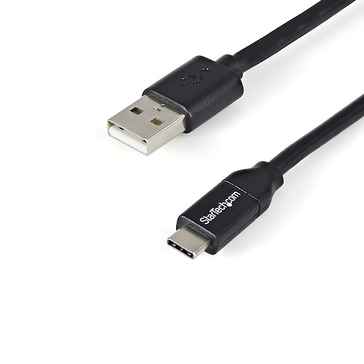

Slide 3
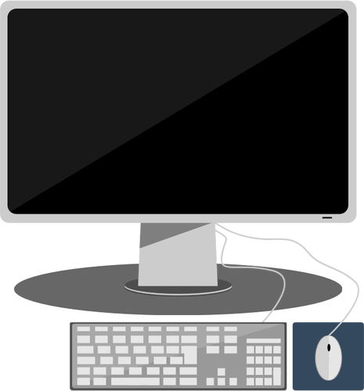


Pengertian Jaringan
Jaringan adalah kumpulan komputer yang saling terhubung dan dapat mengirimkan teks, gambar, atau file dari satu komputer ke komputer lain.
kabel data

Slide 4
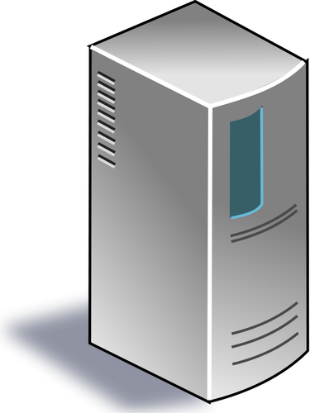

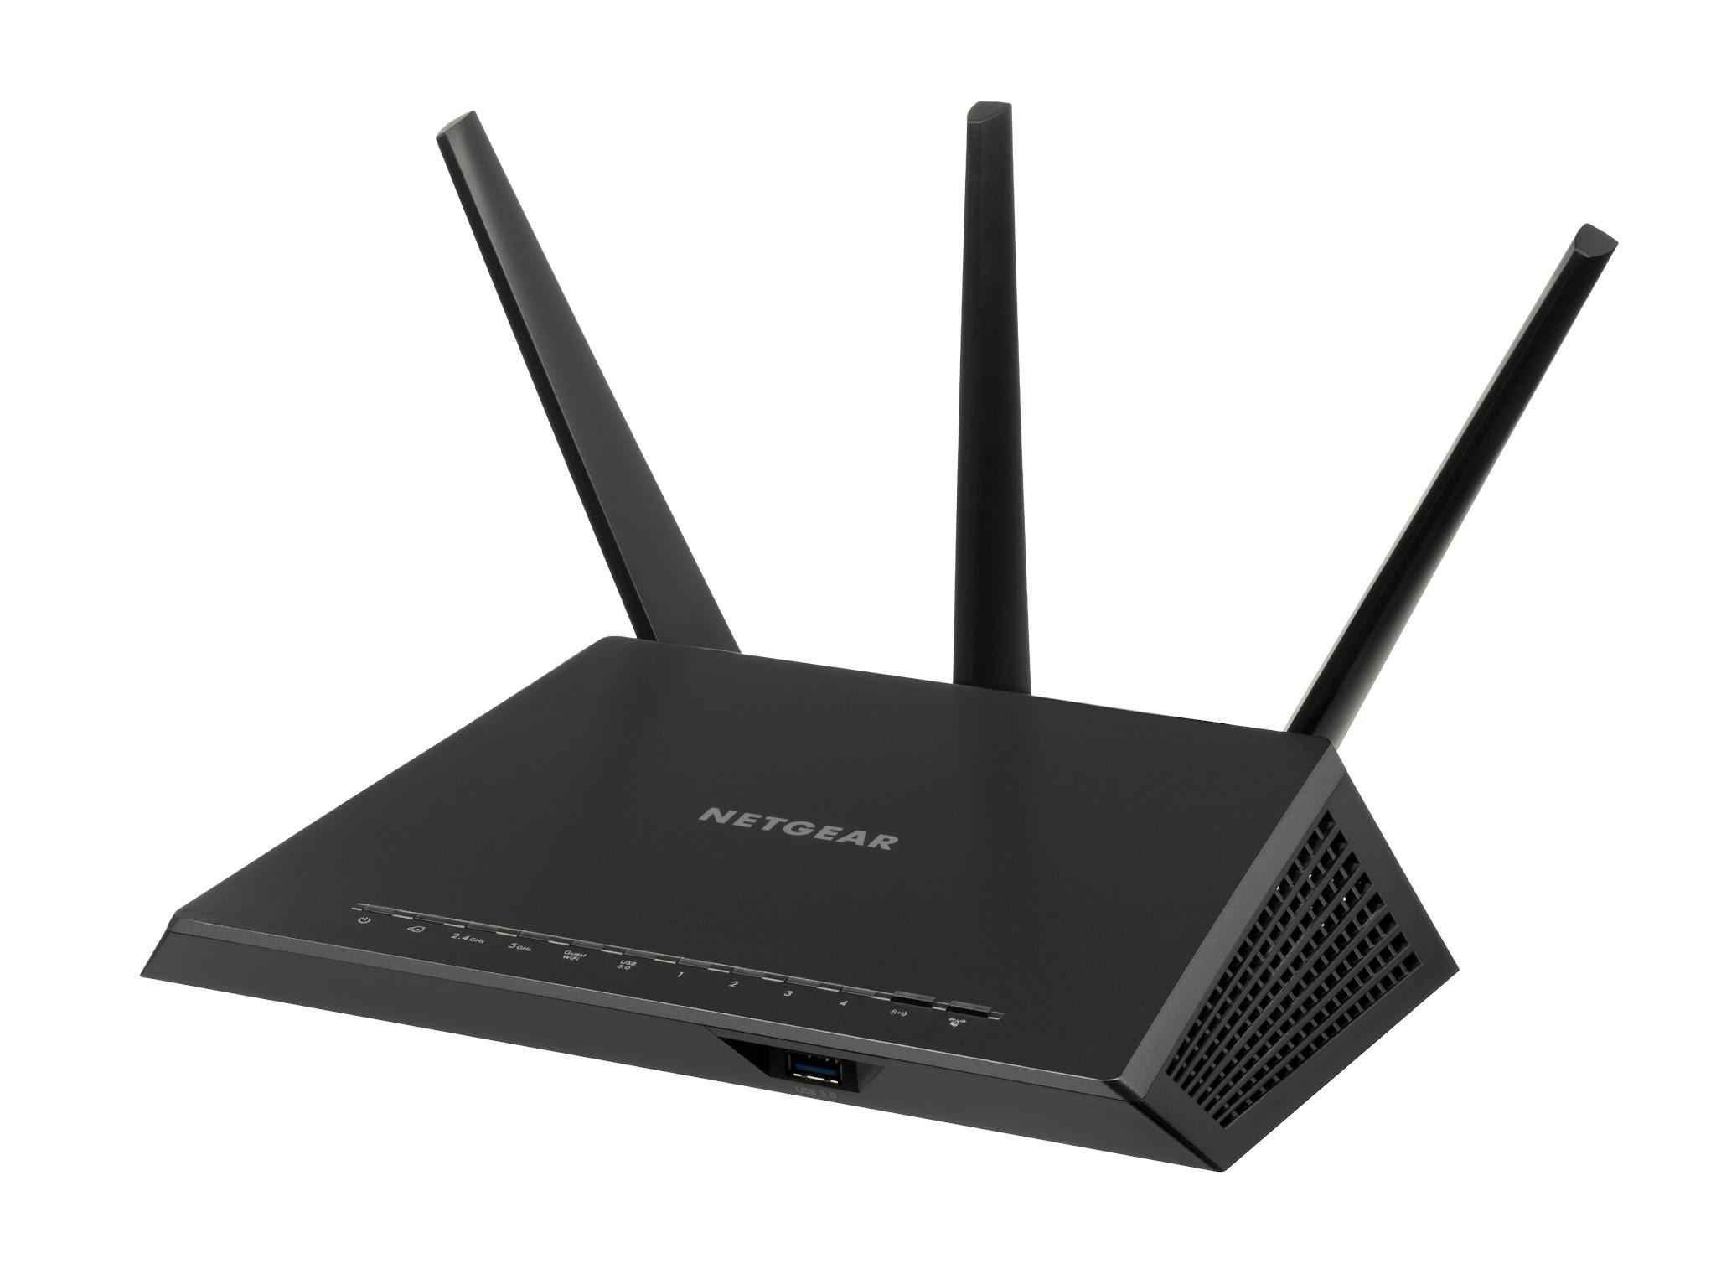
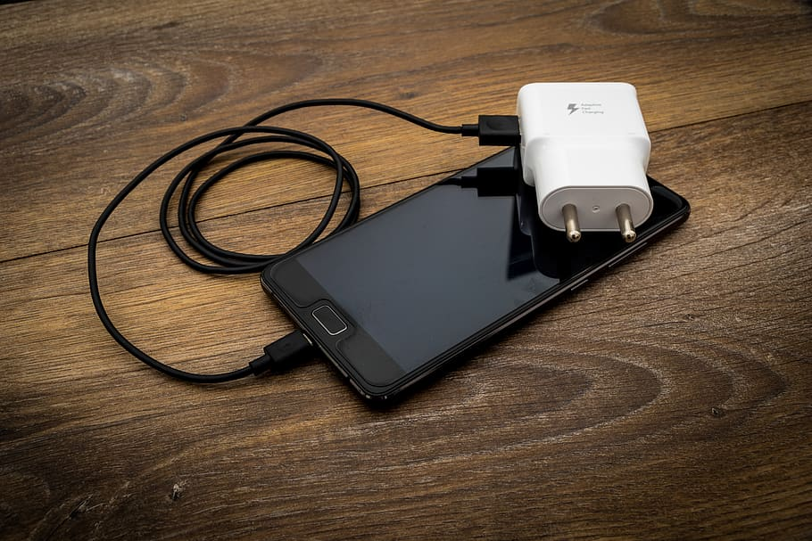
B. Perangkat Jaringan
Komputer / Smartphone / HP : Pengguna
Server (Super Komputer) : Meyimpan Data Aplikasi
Kabel Jaringan : Penghubung
Perangkat Wireless : Penghubung tanpa kabel
Komputer
Server
Kabel Data
Router

Slide 5
C. Jenis Jaringan
Jaringan terbagi menjadi beberapa jenis:
Berdasarkan Distribusi:
Jaringan Terpusat Jaringan yang hanya memiliki satu server
Jaringan Terdistribusi Jaringan yang memiliki banyak server

Slide 6
Komputer
Server
Komputer
Komputer
Server
Komputer
Komputer
Komputer
Server
Komputer
Jaringan Terpusat
Jaringan Terdistribusi

Slide 7
Berdasarkan Fungsi:
Client-Server Jaringan yang menggunakan server untuk mengirim data
Peer to Peer Jaringan yang tidak menggunakan server untuk mengirim data (langsung melalui komputer)

Slide 8
Server
Komputer
Komputer
Komputer
Komputer
Client-Server
Peer to Peer

Slide 9
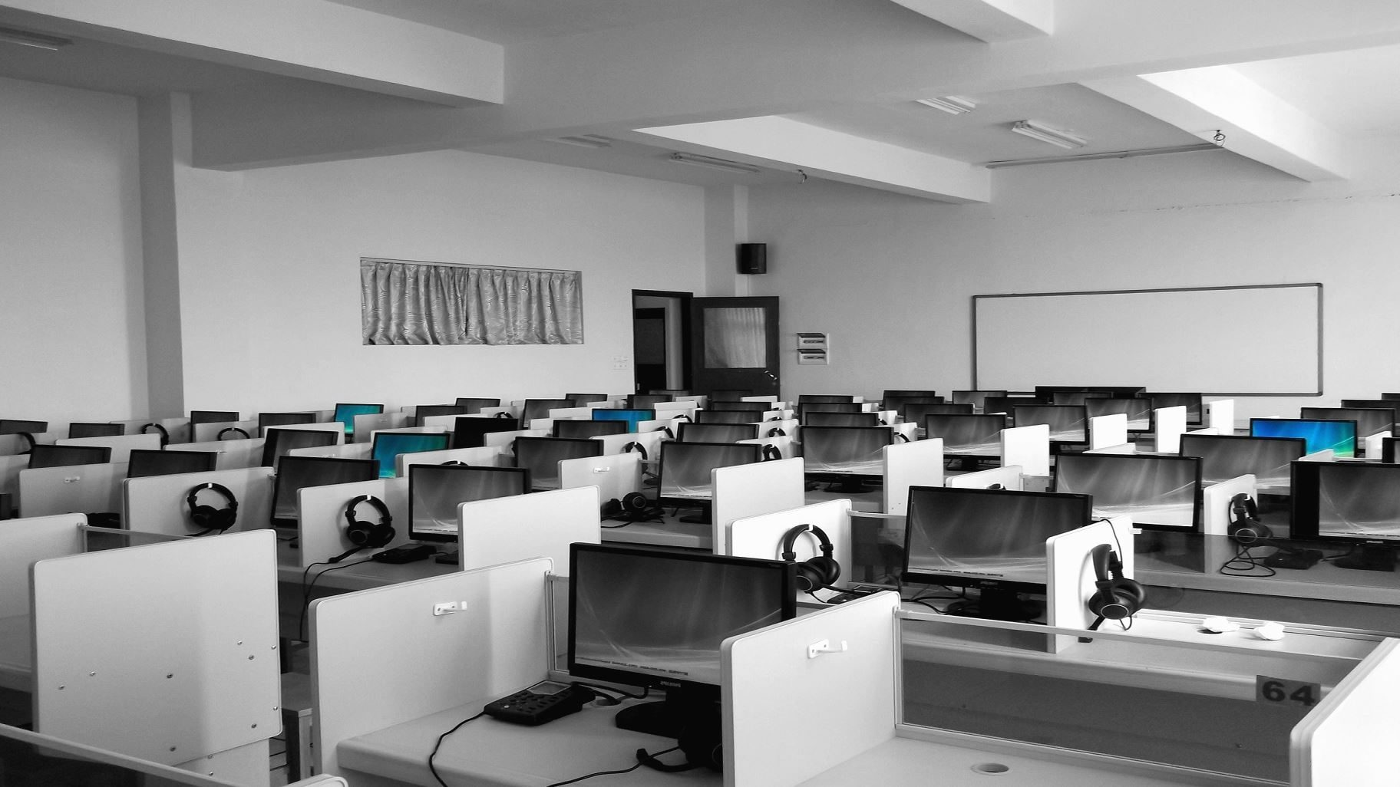
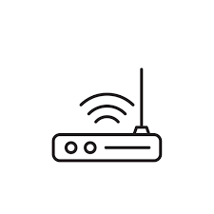
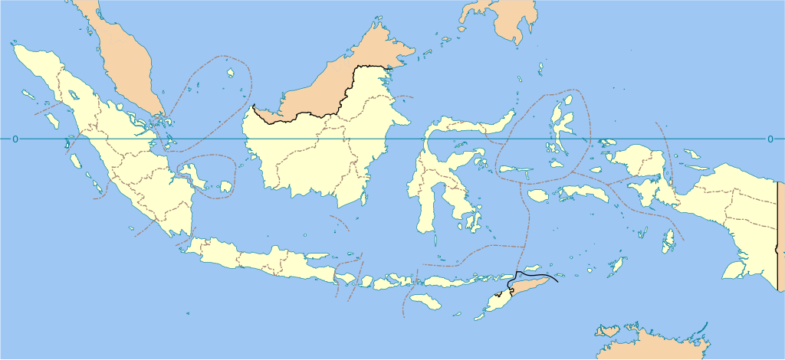
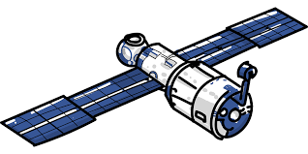
Berdasarkan Luas:
LAN (Local Area Network) Jaringan yang luasnya terbatas pada satu ruangan saja
WAN (Wide Area Network) Jaringan yang luasnya mencapai satu negara

Slide 10
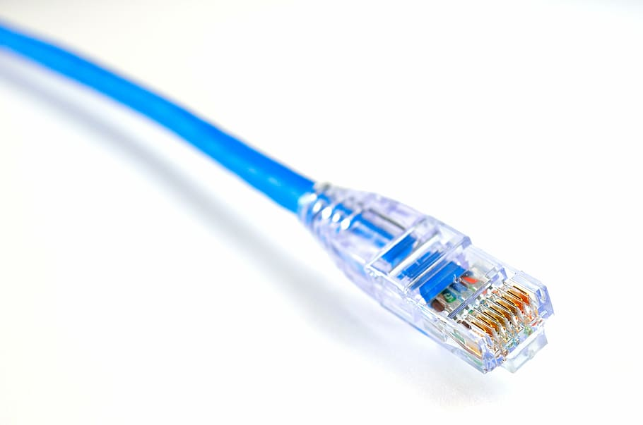
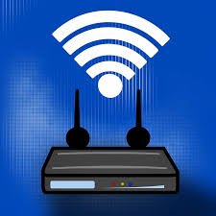
Berdasarkan Metode Koneksi:
Koneksi Wired (Kabel) Koneksi jaringan yang menggunakan kabel
Koneksi Wireless Koneksi yang tidak menggunakan kabel

Slide 11
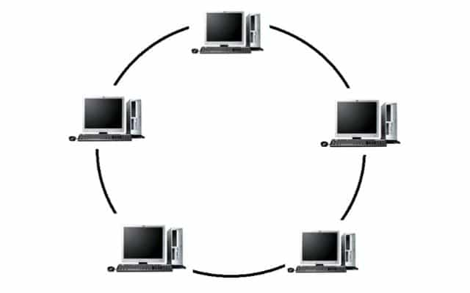
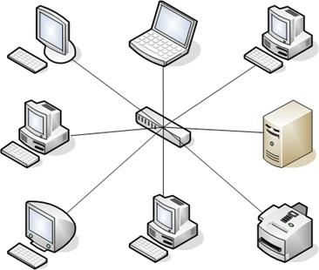
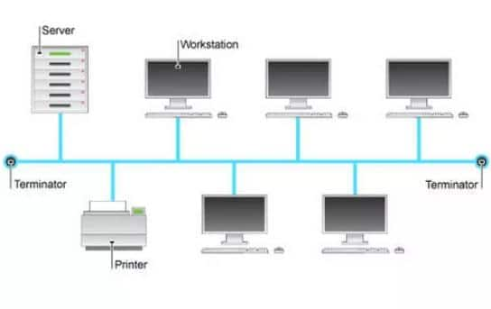
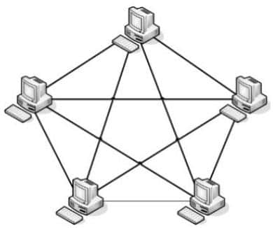
Berdasarkan Topologi:
Topologi Ring: berbentuk cincin
Topologi Bus: berbentuk sejajar
Topologi Mesh: berbentuk segi lima
Topologi Star: berbentuk bintang
Ring
Mesh
Bus
Star
https://diskominfo.kuburayakab.go.id

Slide 12


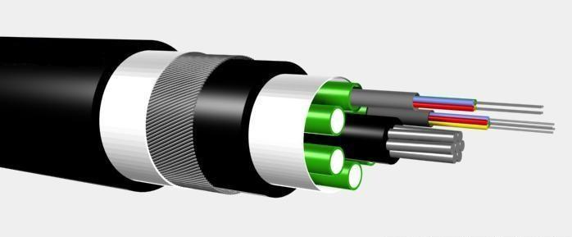
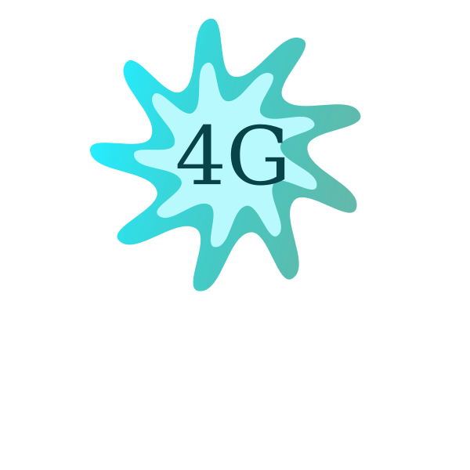
D. Jenis Koneksi Internet
Dial Up Merupakan jaringan internet yang terhubung melalui telepon
Satelit Merupakan jaringan internet yang terhubung melalui parabola satelit
Broadband Merupakan jaringan internet yang terhubung melalui pita lebar (2G,3G,4G)
Fiber Optik Merupakan jaringan internet yang terhubung melalui serat kaca. (Internet tercepat saat ini)

Slide 13
Latihan Jenis Jaringan & Koneksi Internet
Jaringan berdasarkan distribusinya dapat dibedakan menjadi dua jenis, yaitu jaringan … dan jaringan …
Jaringan berdasarkan fungsinya dapat dibedakan menjadi dua jenis, yaitu jaringan … dan jaringan …
Jaringan yang luasnya terbatas pada satu ruangan saja adalah jaringan…
Jaringan yang tidak menggunakan kabel disebut koneksi…
Jenis topologi jaringan yang susunannya membentuk cincin adalah topologi…
Jenis koneksi internet yang terhubung melalui telpon adalah…
Jenis koneksi internet yang memiliki kecepatan paling cepat adalah…

